Slide 1
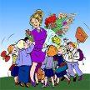
Спиши, расставляя знаки препинания.
Наступило 1 сентября нарядные дети идут в школу их встречает учительница ребята подросли и хорошо отдохнули добро пожаловать в страну Знаний

Slide 2
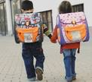
Измени слова, чтобы предметов стало много.
лужа - … этаж - …
гараж -… стриж - …
шалаш -… морж - …
Запиши предложение, изменив слова в скобках по смыслу.
Эту новость я (сообщить) своему (товарищ).

Slide 3
Запиши названия предметов, называя их ласково.
На какое правило все эти слова?
Чк, чн, нч, нщ, рщ пишутся без ь!

Slide 4
Напиши, раскрыв скобки.
Белой шубой (у) крылись д.ревца. Всю ночь падал густой сне. . Старая избушка (на) дела пушистую ша.ку и словно ушла глубоко (в) х.лодную землю. Пышные л.дяные бор.ды (вы) росли (на) пров.дах.

Slide 5
Тополёк.
Между ств.лами с.сны рос т.полёк. Его пос.дил вет.р. Он принёс сюда т.полиную пушинку, и выросло дер.вце. Митя решил пере –
с.дить т.полёк в землю. Мальчик вык.пал яму ножиком. Туда он пере-
нёс т.полёк. Потом Митя полил в.дой дер.вце. Теперь т.полёк будет расти.

Slide 6
Вопросы по тексту:
Где рос т.полёк?
Кто его пос.дил?
Что решил сделать Митя?
4. Как Митя сажал т.полёк?

Slide 7
Тест
1. Выпишите слово, в котором все согласные мягкие.(Несут, сирень, держать, заячьи.)
2. Выпишите 2 слова, в которых все согласные звуки глухие.(Ручьи, кустик, опёнок, сом, писк, стёкло.)
3. Сколько звуков в слове боль? (3, 4, 1.)
4. Сколько звуков {o} в слове голова? ( 2, 1, 3, нет звука {o}.

Slide 8
5. Выпиши правильно слово с ошибкой. (Точка, ночной, конечьно, вечность, мучной.)
6. Сколько звуков и букв в слове пальто? (6зв.,6б.; 5зв., 6б.; 3зв.,5б.; 3зв.,6б. .)
7. Выпишите слово, в котором есть разд. Ь. (Крыльцо, бульон, борьба, Игорь.)
8. Выпишите неоднокоренное слово. (Гора, горе, горный, горка.)
9. Выпишите неоднокоренное слово к слову дом. ( Домик, дома, домовой, домище.)

Slide 9
10. Выпишите слово, в котором пропущена буква о. (Кр.сивый, х.лодный, хв.лить, р.бота.)
11. Выпишите 2 слова, близкие по смыслу слову знаменитый. (Умный, известный, добрый, прославленный.)
12. Выпишите правильно слова, в которых есть ошибка. ( Грустный, опастный, поздний, интерестный.)
13. Выпишите правильно слово с ошибкой. ( Пронёс, прошёл, пробабушка.)

Slide 10
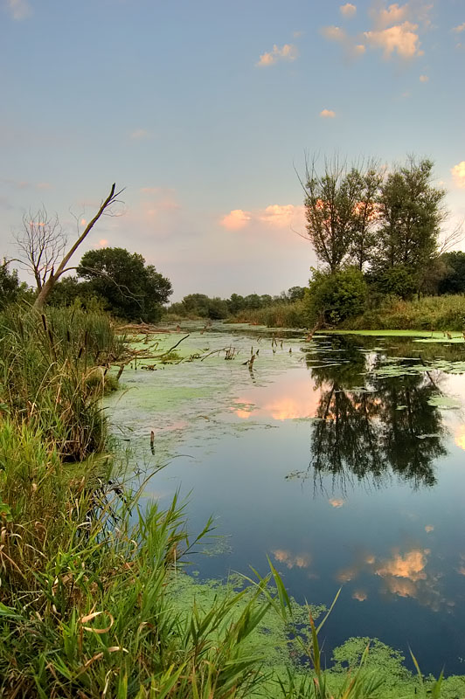
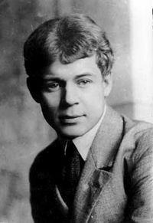
Спишите. Подчеркните гласные буквы, которые нужно проверять.
Далеко сияют розовые степи,
Широко синеет тихая река.
(С.Есенин)

Slide 11
Вставьте в слова пропущенные буквы.
Др.жать, м.лчать, ж.леть, прист.нь, поч.рнел, пок.тился, ст.мнело, выт.нуть, охр.нять, приз.млился, в.лновался, по.вился, яг.ды, в.р.бьи, в.ршина, к.рмление, в.дро, ст.лбы, в.сит, объ.вить.
Подчеркните слова, написание которых нужно запомнить.

Slide 12
Диктанты 2 класс. Безуд.гл. Парн. согл.
Зима.
Пришла зима. Посыпались с неба снежинки. Белым ковром легли на поля, на холмы, на крыши домов . Теперь можно ходить на лыжах, бегать на коньках.
Настали весёлые деньки. Хорошо зимой!
Зимой.
Был зимний день. Синичка прыгала по веткам дерева. Под корой она искала пищу. Тут выбежала из снега мышка. Мышка испугалась и задрожала. Она провалилась в медвежью берлогу. Там спала медведица и маленькие медвежата.
Лесная чаща.
Густой листвой покрылись деревья. Слышны птичьи голоса.
За лосихой идёт рыжий лосёнок. Около норы лисы играют лисята. На сосне видны бельчата. Мать учит зверьков прыгать с сосны на сосну.
Стрелой летит в лесную чащу рысь. Она несёт рысятам добычу.
3-я четверть. В лесу.
Мы идём в лес. Скрипят клёсты. Свистит иволга. Около пней лежит уж. Муравьи тащат травинки. Пышным ковром лежит мох. Стриж строит гнездо. Зайчик бежит к ручью. Ручей поит водой животных. В лапах сосны мелькает пушистых хвост зверька. Это белка.
Весна.
Весна шла по полям. Дул тёплый ветер. С крыш сползал мокрый снег. Кричали галки. Трещали сороки. Блестели тёмные ветки деревьев. Весело шумел лес. Зацвели первые цветы. Громче стал звон ручейков.

Slide 13
Диктанты. 2 класс.
Предлоги. Прилаг.
Лебеди.
На всей земле нет птиц красивее лебедей. Весной и осенью лебедей можно видеть у Финского залива. Их путь домой проходит около берега моря.
Лебеди всегда летят в родные озёра. В каждом озере живёт одна пара лебедей.
Дружба.
Жили собака Дружок и кошка Мурка. У кошки родились котята.
Вот Мурка ушла. Дружок стал играть с котятами. Котята влезут на спину Дружку и пищат. Дружок рад. Тут пришла кошка и стала заурчала. Дружок уполз под крыльцо. Скучно Дружку без маленьких котят.
4-я четверть. Весной.
Весна. Стоят чудные деньки. Бегут ручьи. Поют птички.
Свистят иволги. Кричат кукушки. Цветут ландыши. По зелёной траве прыгают воробьи. За лесом пруд.
Ребята бегут играть в лес. Девочки любуются цветами. Братья Петя и Миша Ивановы нашли ёжика. Ольга кормит орешками белку.
(Конец года) Списыавние. Весеннее утро.
Было тёплое, чудесное утро дул свежий ветерок журчал по камням прозрачный ручей в тенистых кустах пели птицы молодые всходы хлебов чуть колыхались слышалась звонкая песня жаворонка яркое солнце поднималось всё выше и выше.

